Slide 1
大作业输入要求

Slide 2
输入要求
输入一共6行，代表当前魔方的状态。
每行为9个字符，每个字符为R（红色），B（蓝色），Y（黄色）。G（绿色），O（橙色），W（白色）之一。这6行输入以顺序，从左上至右下，各自代表一个面的颜色。
6行分别代表前面，后面，右面，左面，顶面和底面。

Slide 3
提示
一个正常的魔方，中心块的颜色是不会变化的。
输入保证，魔方的中心块颜色，一定是红橙相对，蓝绿相对，黄白相对。

Slide 4
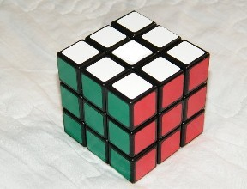
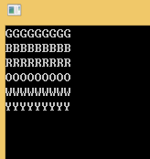
示例
比如右边的魔方，输入应为：

